Slide 1

Keim Velásquez

Slide 2

Método, forma y contenido.
Transversal

Slide 3

Integrar conceptos rudimentarios de aprendizaje, reflexión, análisis y comprensión abstracta de la materia.

Slide 4

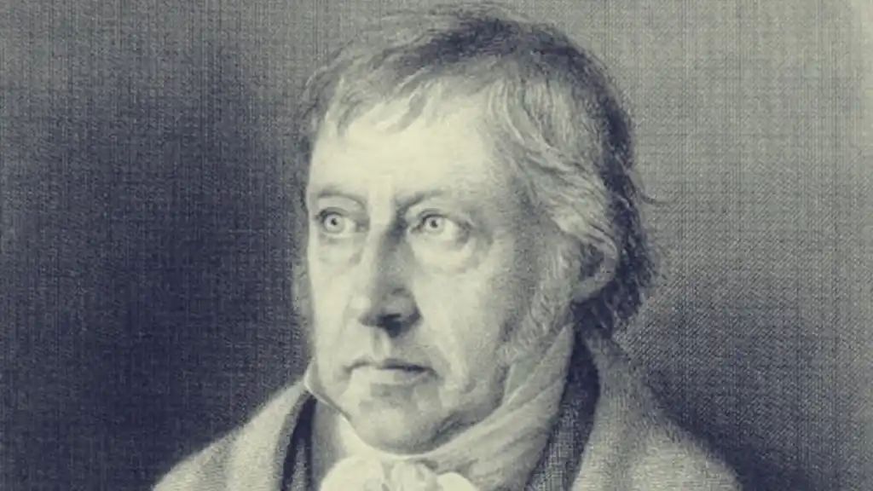
El amo y el esclavo, Dialéctica de Hegel.

Slide 5
“El pueblo es aquella parte del Estado que no sabe lo que quiere”.
-Friedrich Hegel-

Slide 6
- El deseo animal
- Las relaciones sociales
- El reconocimiento
- La no-conciencia
- La dependencia
“La mente es como un paracaídas: sólo funciona si se abre”
-Albert Einstein-

Slide 7
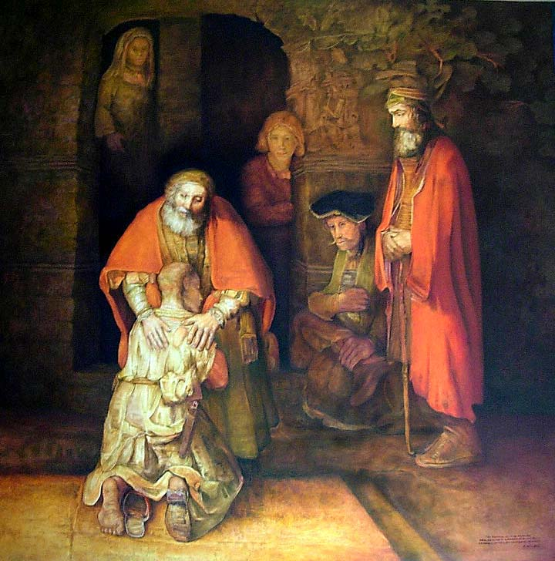
“El regreso del hijo pródigo” de Rembrandt (1606-1669)
Lucas 15:11 -32

Slide 8
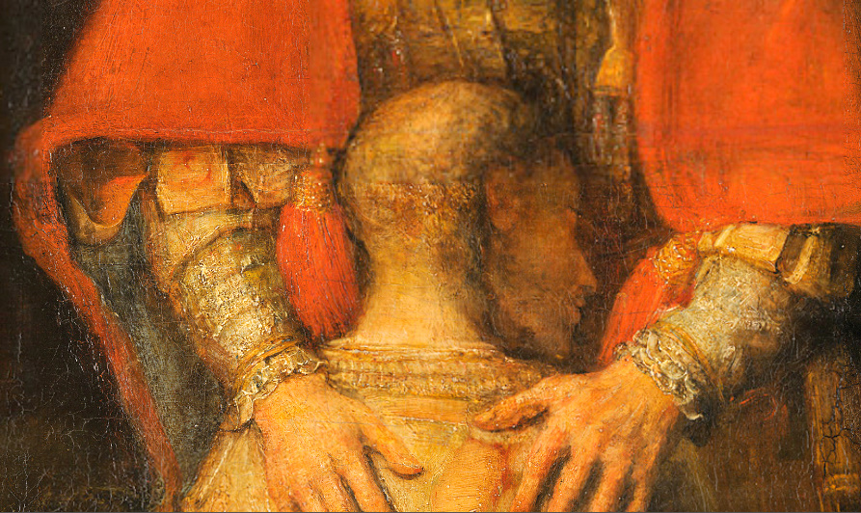
Introducir texto

Slide 9
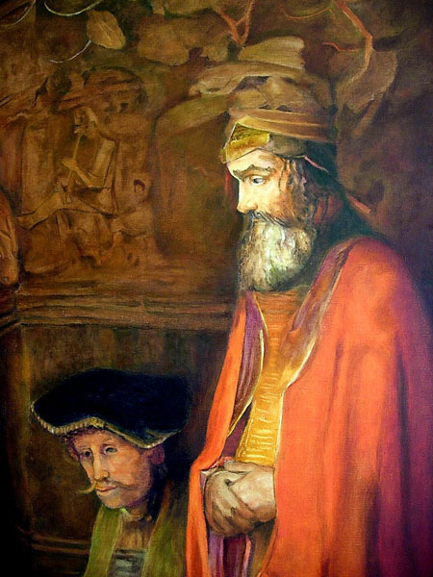

Slide 10
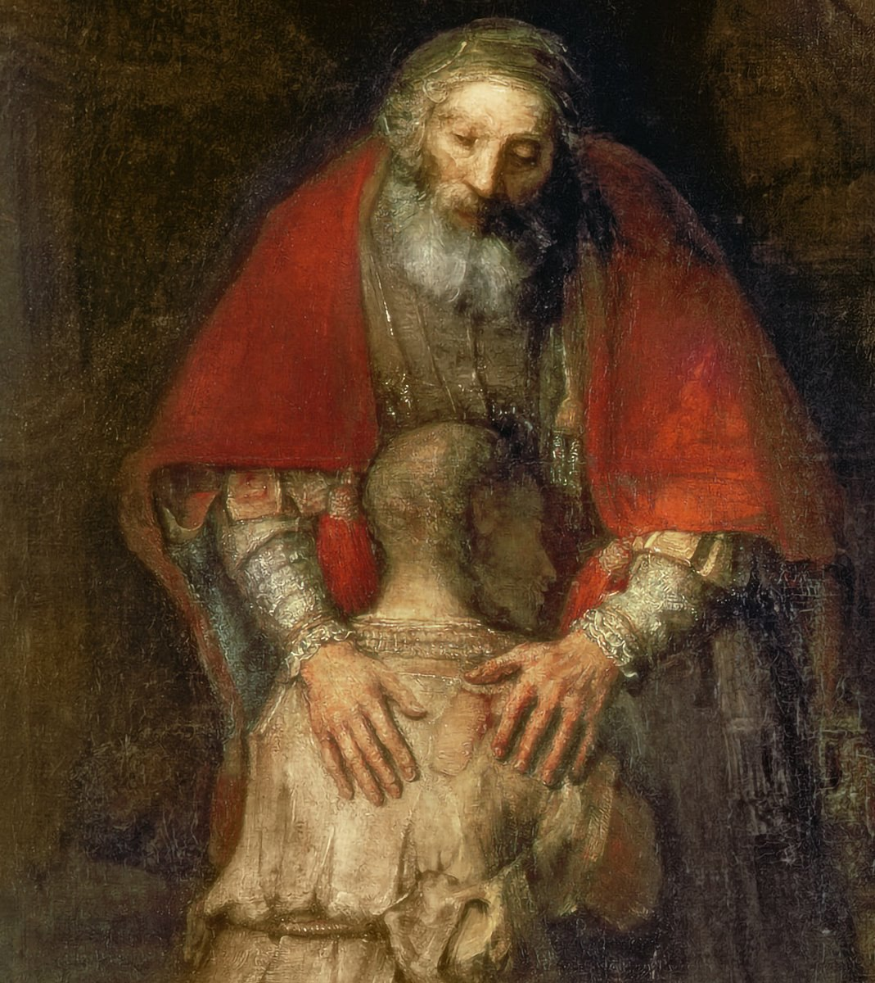

Slide 11
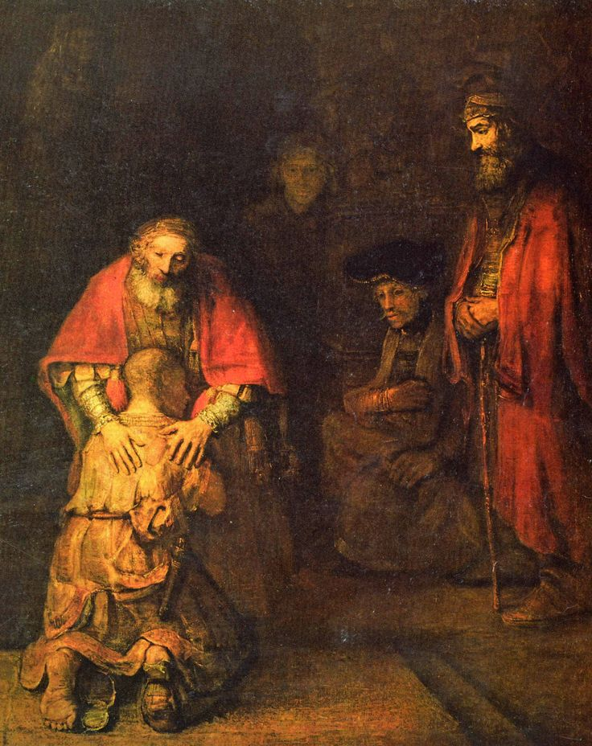

Slide 12
Envase y contenido, ¿significado o significante?
1- Diferencia fundamental el significante hace referencia a la forma de denominar o hacer referencia a un algo determinado, el significado hace referencia al concepto, objeto o ente al que pretendemos referirnos con el significante.
2- Distinta naturaleza el significado es un constructo, una idea que representa una realidad pero que en sí no tiene ningún componente físico aunque el concepto sí haga referencia a él. Por otro lado el significante es puramente físico, siendo la representación expresada de dicho concepto a través de un elemento simbólico como la palabra.
3- Proporcionalidad significante-significado desigual: si bien un mismo significante puede hacer referencia a diferentes conceptos en función de la situación, la intencionalidad o el contexto en que se produzca, por norma general observamos que lo más frecuente es que un mismo significado tenga múltiples significantes que hagan referencia a él. Estaríamos hablando de polisemia en el primero de los casos y de sinonimia en el segundo.

Slide 13
4- Variabilidad temporal el significado detrás de un significante, por norma general y debido al hecho de que es una idea, tiende a permanecer relativamente estable (aunque puede haber cambios en función del entendimiento que se tenga del concepto en sí) a través del tiempo
5- Transculturalidad variaciones existentes en función de la cultura o la localización. puede no existir un concepto concreto en determinadas culturas, algo que imposibilita la comprensión de vocablos vinculados a ello. Esto no significa, sin embargo, que no sea posible llegar a generar la comprensión de un concepto o significado a través de significantes vinculados a otros significados cercanos.

Slide 14
¿Qué es la ética?
La palabra “ética” proviene del griego ethos y significa carácter, comportamiento. En filosofía, las reflexiones sobre este tema comenzaron en la antigüedad, en el debate de los ensayos de célebres filósofos como Platón, Aristóteles y Demócrito.
Aristóteles, en particular, asoció el comportamiento ético al medio para alcanzar la felicidad, según su ensayo Ética a Nicómaco.
Este conocimiento, sin embargo, no siempre es el mismo y puede variar según la sociedad, el individuo o la situación. El filósofo español contemporáneo Fernando Savater, en su libro titulado Ética para Amador ejemplifica: “La mentira generalmente es algo malo, porque destruye la confianza en la palabra y causa enemistad entre las personas; pero a veces puede parecer útil o beneficioso mentir para obtener alguna ventaja, o incluso para hacer un favor a alguien”.

Slide 15
Los estudios éticos se dividen en tres ramas principales:
La metaética. Estudia la naturaleza, origen y significado de los conceptos éticos básicos. Por ejemplo, la pregunta por la felicidad.
La ética normativa. Estudia e interpreta los principios que rigen a los sistemas que regulan la conducta humana. Por ejemplo, los códigos civiles.
La ética aplicada. Estudia e interpreta casos y controversias éticas específicas de la vida real. Por ejemplo, las disputas en torno al consumo animal.
La ética no se limita al ejercicio filosófico, sino que también participa en el campo profesional de otras ciencias y disciplinas, como la medicina, la economía, la política o la psicología.
Fuente: https://concepto.de/etica/#ixzz82JQHJZmW

Slide 16
“¿Es mejor decirle al enfermo de cáncer incurable la verdad sobre su estado, o hay que engañarlo para que viva sus últimas horas sin angustias? Mentir no nos conviene, es malo, pero a veces parece que termina siendo bueno”.
Además, la ética también orienta el orden jurídico y legal de las naciones. Según el filósofo alemán Leibniz (1646-1716), el Derecho y las leyes deben seguir tres preceptos éticos básicos: no dañar a nadie; asignar a cada uno lo que le corresponde; vivir honestamente. Por lo tanto, la organización y la seguridad de las sociedades también se basan en la ética.

Slide 17

Código de ética
Un código de ética o código deontológico es un documento que contiene los lineamientos y valores indispensables para el ejercicio ético de cualquier profesión colegiada.
En la mayoría de los casos se trata de fórmulas normativas y de responsabilidad, a las que debe ceñirse cualquier profesional que quiera ejercer de manera moral su profesión.

Slide 18
Principales representantes de la ética
Sócrates. Sin haber dejado escritos propios, conocemos la obra de este filósofo a través de los testimonios de sus discípulos, como Platón. Sostuvo que la virtud es una sola, determinada por la existencia de valores absolutos y universales como el bien, la justicia y la felicidad.
Platón. Discípulo de Sócrates, sistematizó a los universales socráticos como ideas inteligibles, únicas e inmutables, según las cuales todo el mundo sensible debe conducirse.
Aristóteles. Continuador y crítico de Platón, escribió la Ética Nicomáquea o Ética para Nicómaco, que es considerado como primer tratado ético-moral de la historia occidental.
San Agustín. Doctor de la Iglesia católica, apostólica y romana, enfatizó la interioridad como experiencia propia para llegar a Dios y al amor entendido como caridad y cuidado del prójimo.
Santo Tomás de Aquino. Nacido en el siglo XIII, fue quizás el intelectual más importante de la Edad Media, quien integró las enseñanzas de la iglesia Católica con la filosofía y el pensamiento de Aristóteles, y colocó a la teología como metafísica primera.
Immanuel Kant. Filósofo alemán, su ética es uno de los sistemas más formales de toda la historia filosófica. Autor del imperativo categórico, postuló la idea de un mandato moral interno incondicional, universal y único.
John Stuart Mill. Uno de los padres del Utilitarismo, propuso un sistema ético basado en la idea de la felicidad como el bien absoluto y compartido por todos los hombres, Según ese sistema, la felicidad era aquel bien que más afectaba a los miembros de una sociedad.
Jean-Paul Sartre. Padre del existencialismo, se encargó de derrumbar los valores morales y éticos que le precedieron y presentó la idea de la responsabilidad propia como máxima responsabilidad hacia el resto de los hombres.

Slide 19

La moral
Conjunto de normas, valores y creencias existentes y aceptadas en una sociedad que sirven de modelo de conducta y valoración para establecer lo que está bien o está mal.
A nivel filosófico y cultural, se ocupa de conceptos relativos a la conducta del ser humano dentro de una sociedad, como el bien y el mal.

Slide 20

Ética y moral
La ética y la moral son conceptos estrechamente relacionados que, sin embargo, no significan lo mismo. La distinción más simple entre ellos es que la ética es la disciplina que estudia la moral, es decir, que reflexiona sobre los problemas morales.
La moral es el conjunto de reglas y dilemas que regulan el comportamiento humano dentro de un determinado contexto o sociedad. La ética, por su parte, es una aproximación teórica que reflexiona a través de la razón y enuncia principios éticos que profundizan la naturaleza de los dilemas morales.
Con frecuencia es la moral la que determina si una práctica es aceptada o no en una determinada sociedad, mientras que la ética es la que reflexiona sobre estas conductas.

Slide 21
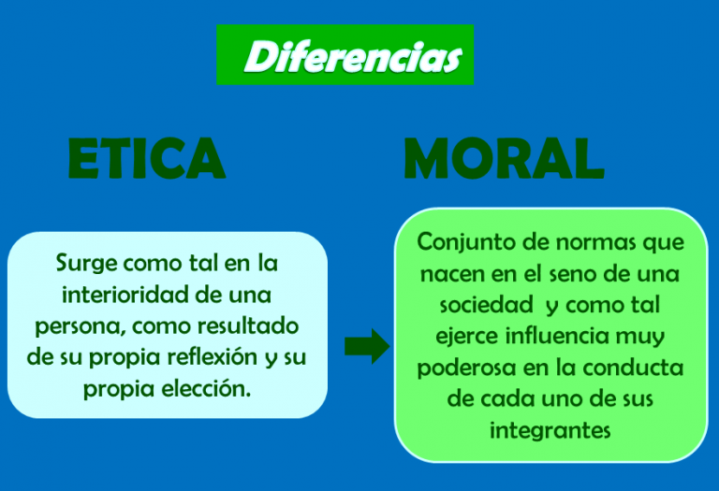

Slide 22
“Todos los cretenses son mentirosos». Siendo él mismo un cretense. Ahora bien, si todos los cretenses son mentirosos, ¿está diciendo la verdad? Y si dice la verdad, su afirmación ya no sería correcta, pues no estaría diciendo una mentira”.
-Epiménides-

